Slide 1
MariaDB操作教學
授課教授：蔡正發 教授

Slide 2
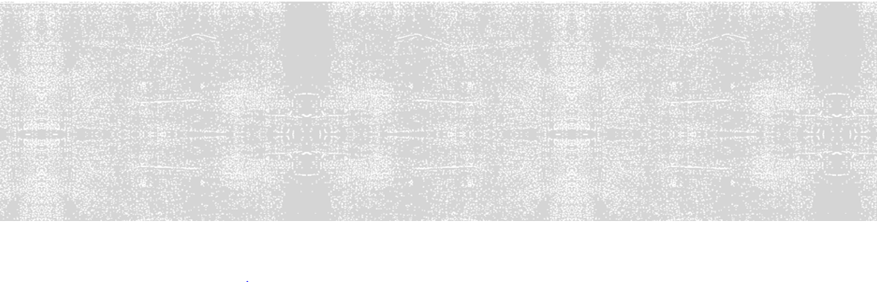
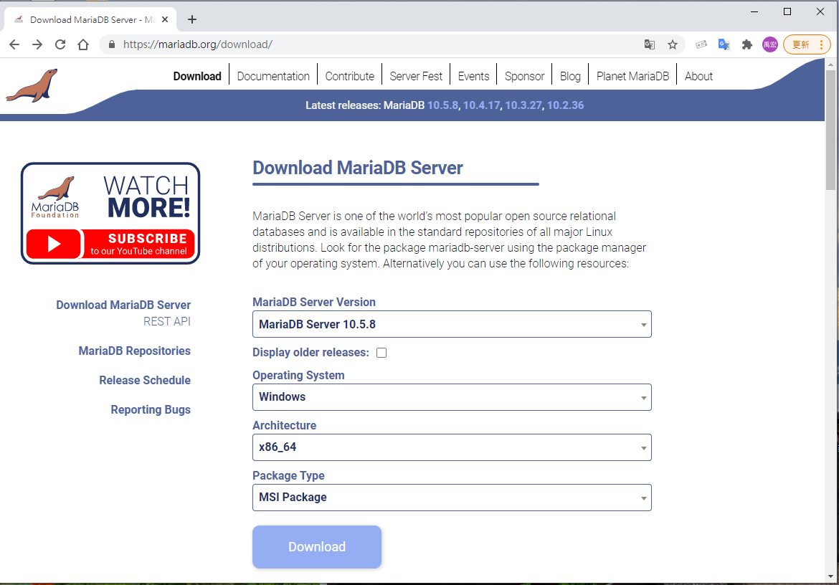
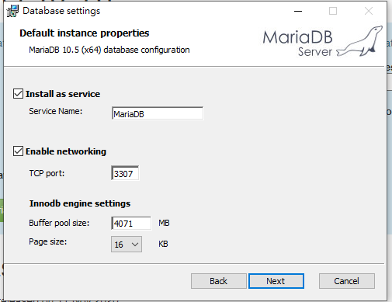
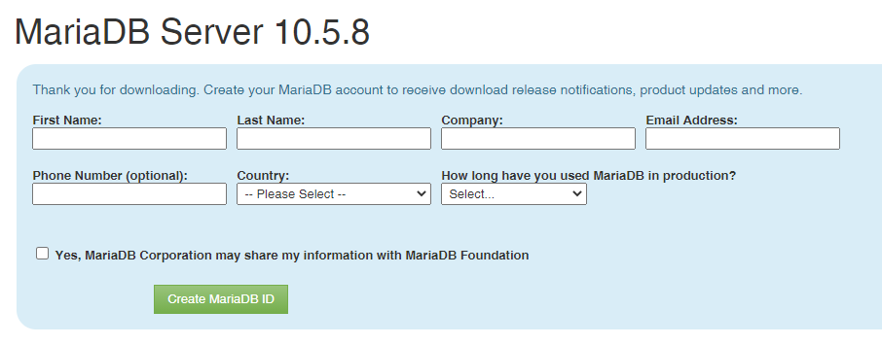
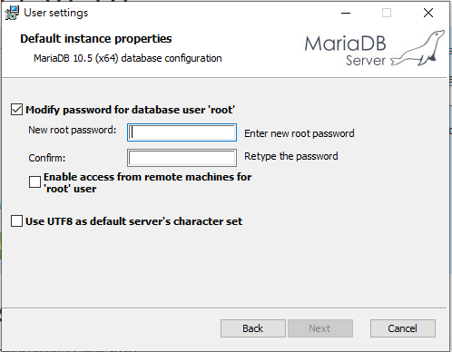

安裝MariaDB
為了之後安裝XAMPP設定成3307
輸入的密碼會是之後對應port號的登入密碼

Slide 3
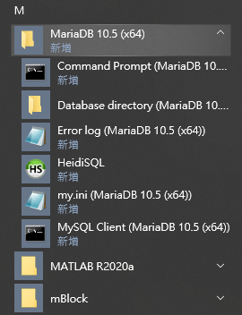
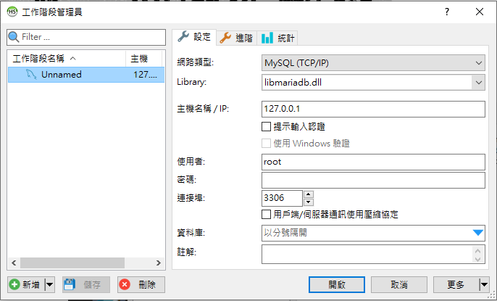
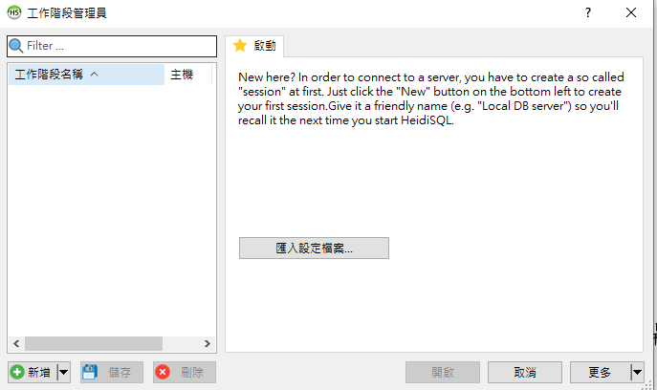
MariaDB登入資料庫
輸入登入資訊
打開這個軟體
按下新增

Slide 4
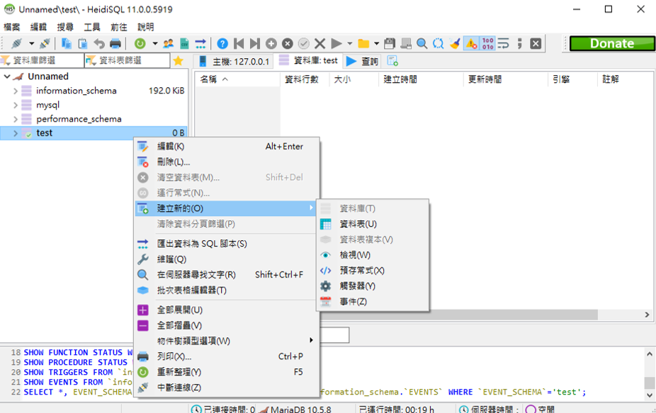
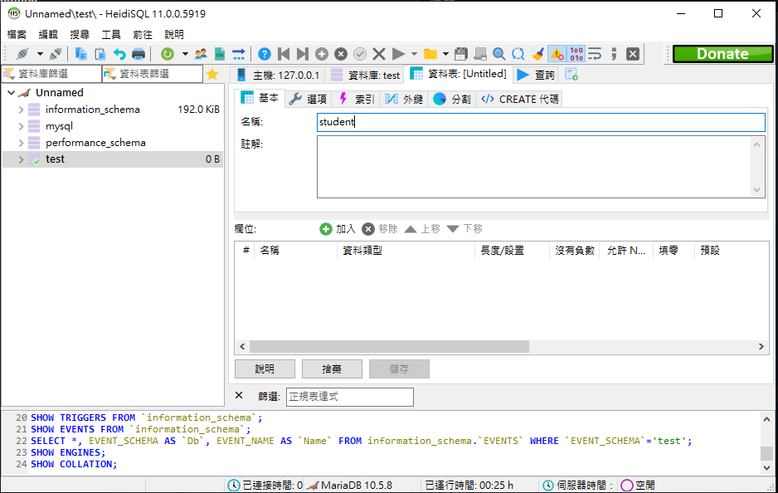
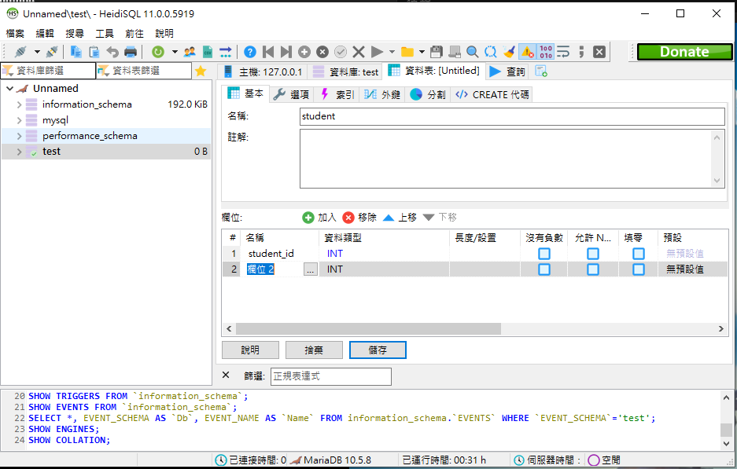
MariaDB建置資料表
輸入欄位名稱和設定欄位屬性設定完成後按下儲存即完成資料表的建置
登入後選擇test資料庫按下右鍵建立新資料表
首先先打上資料表名稱
按下新增按鈕新增欄位

Slide 5
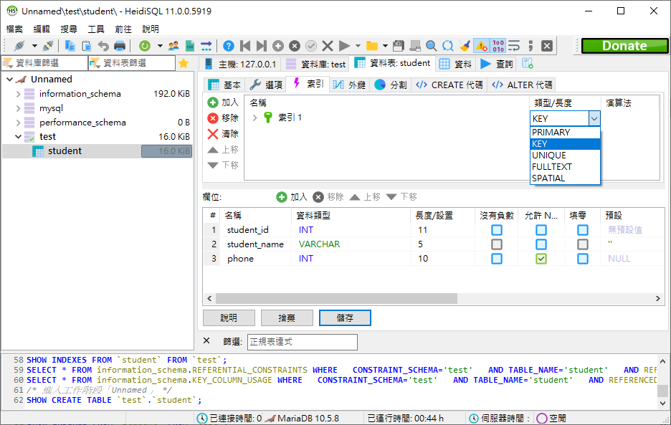
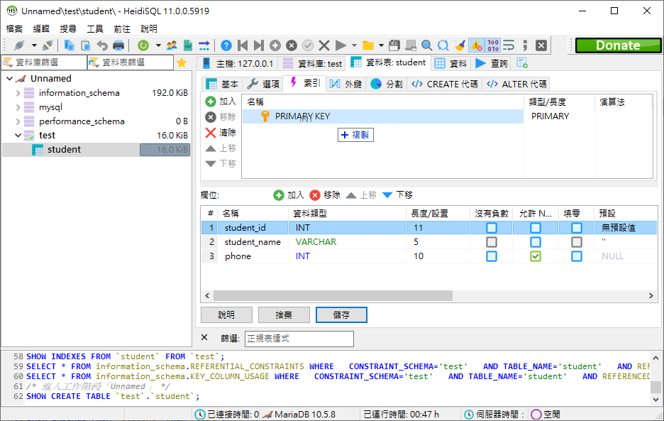
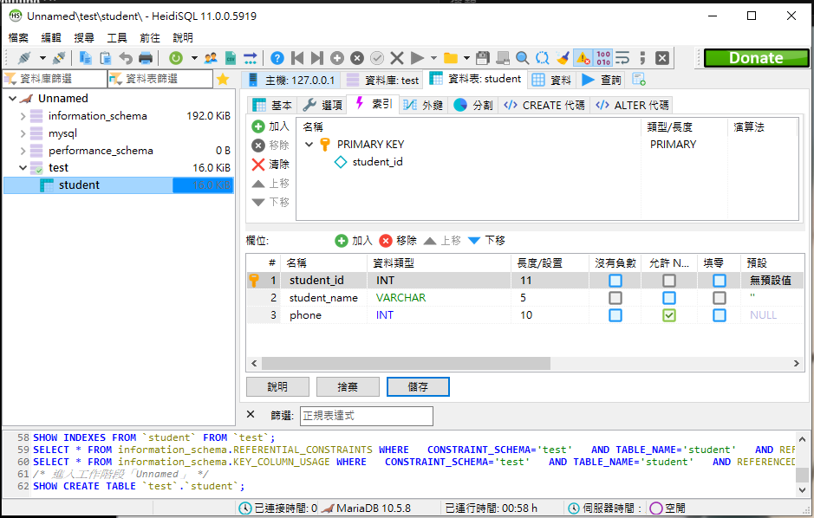
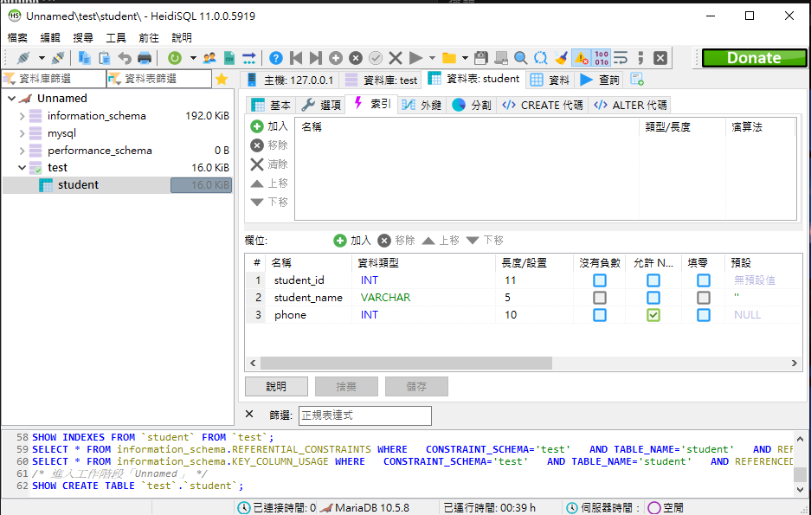
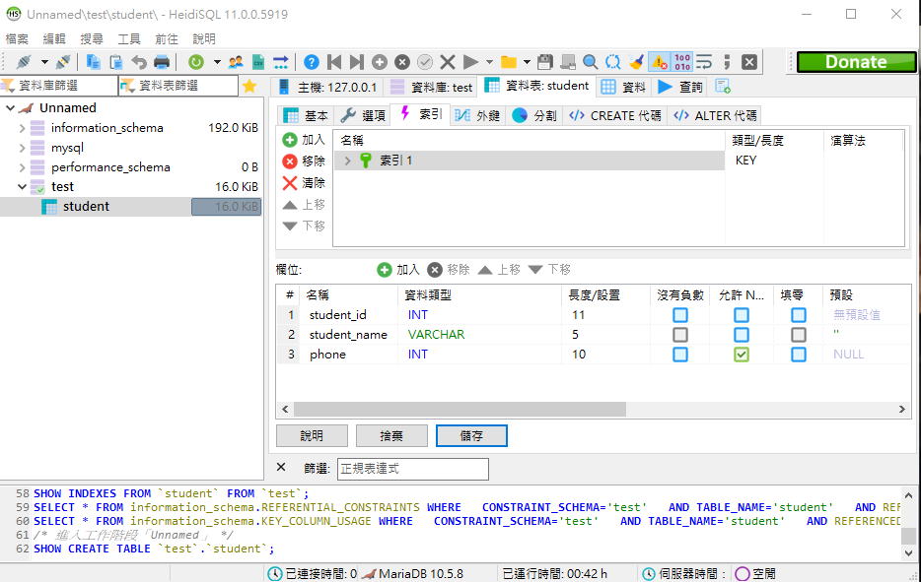
MariaDB建立主鍵
選擇Primary後將下方要做為主鍵的欄位拉到Primary Key上放開後按下儲存主鍵就建好了
按下加入來新增索引
按下索引

Slide 6
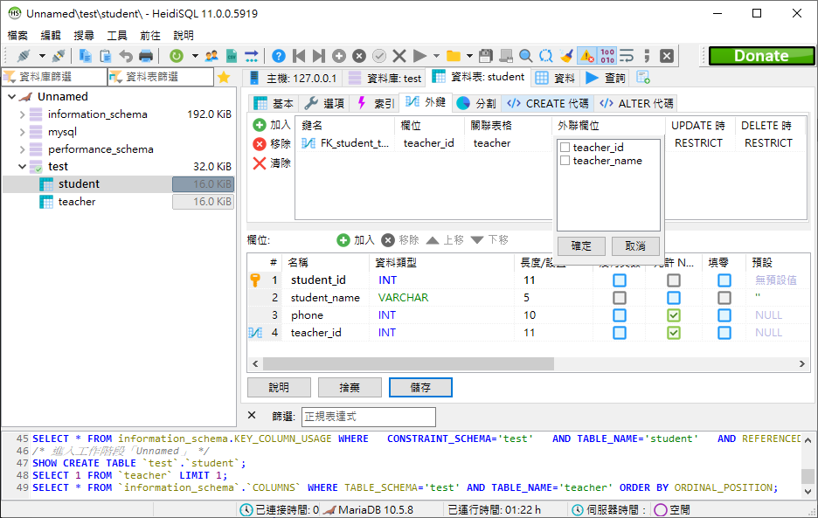
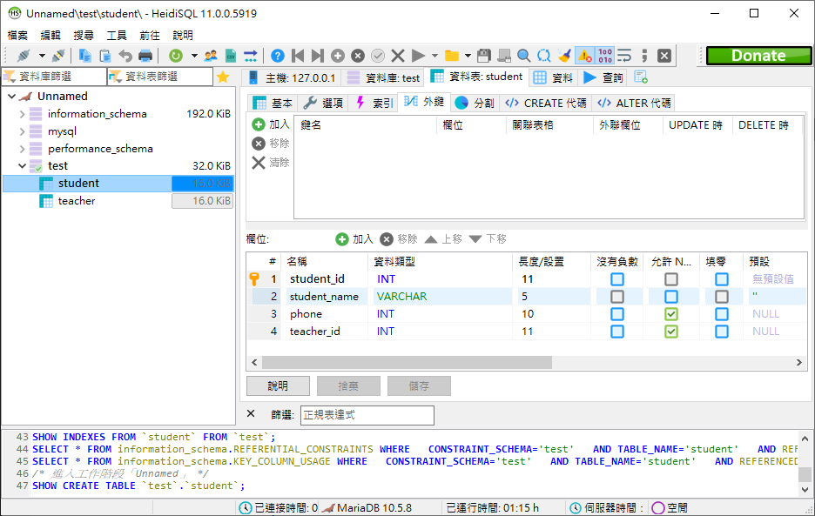

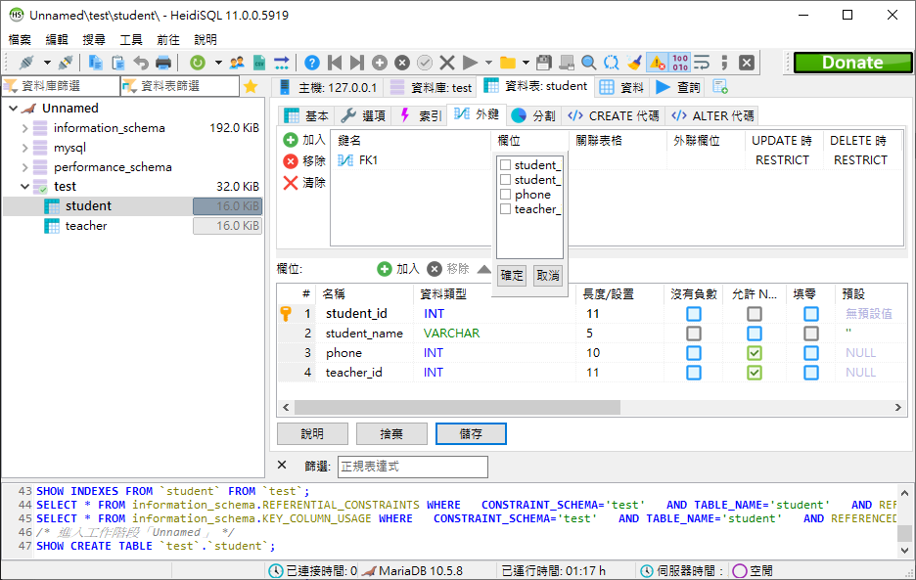
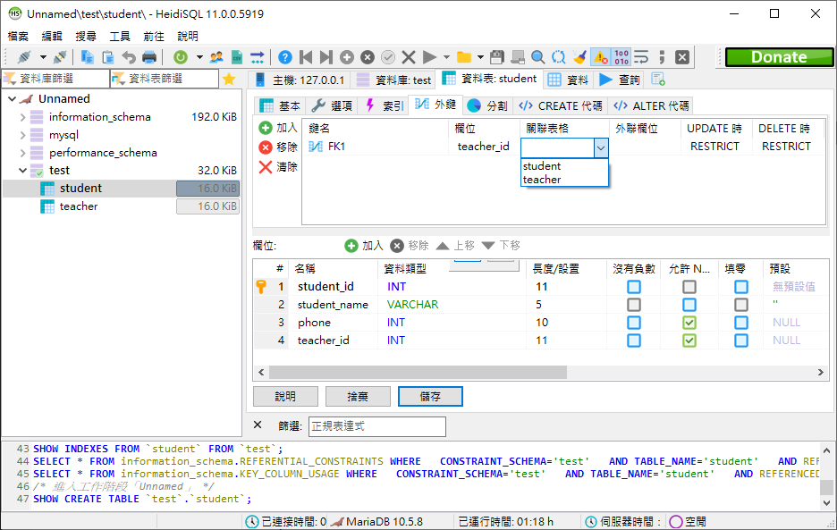
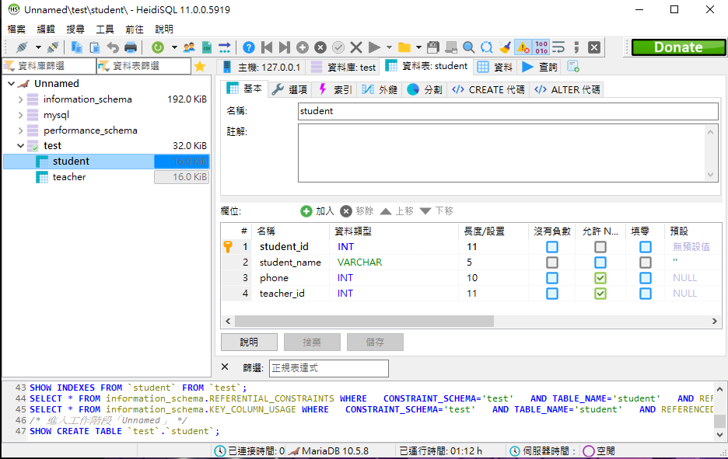
MariaDB設置外來鍵
選擇來源欄位後按下儲存外來鍵就建立好了
選擇外鍵
按下加入新增外鍵
選擇外來欄位
選擇來源表單
在關聯表單中新增外來欄位

Slide 7
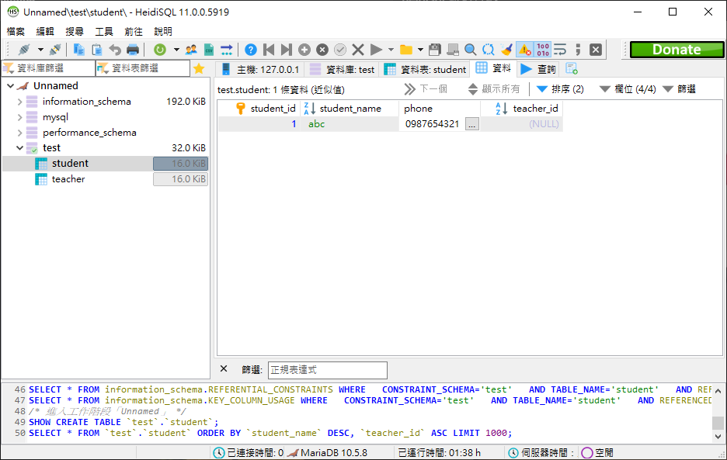
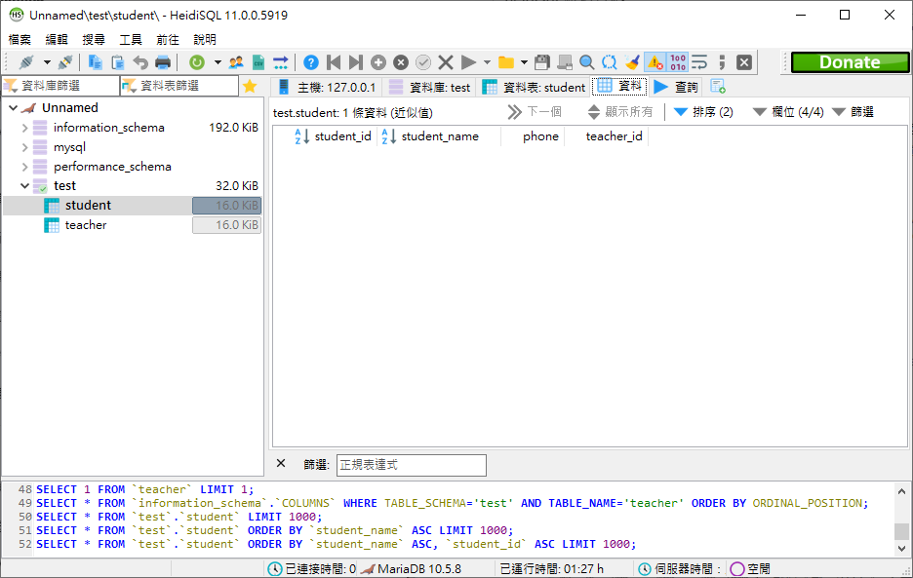
MariaDB新增資料
點選資料
點選上方綠色圈圈的+新增資料(如果不能按的話，點一下欄位)輸入完後點空白的地方即可完成新增

Slide 8
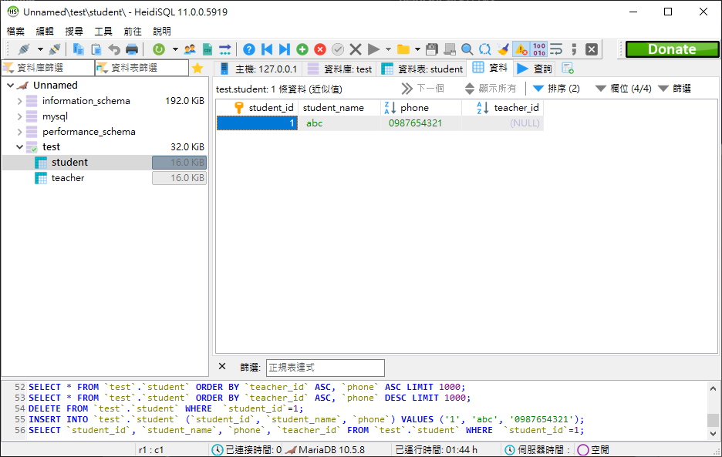
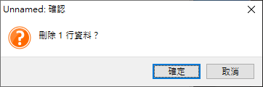
MariaDB刪除資料
選取要刪除的資料後點選上方紅色圈圈的x刪除資料後會跳出確認視窗按下確定後即可刪除資料

Slide 9
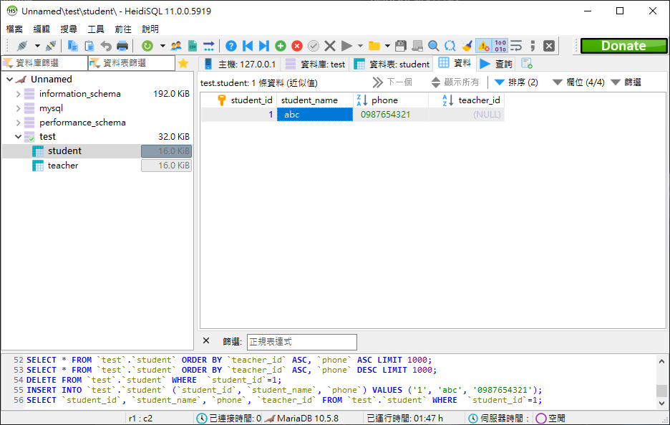
MariaDB修改資料
雙擊想修改的資料即可進行修改，修改完畢後點空白的地方即可完成修改(如果欄位前方有紅色三角就點上方綠色勾勾)

Slide 10
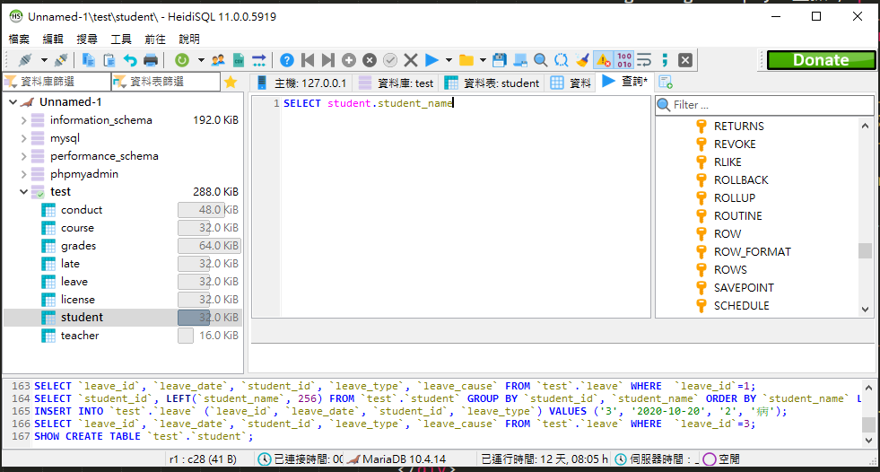
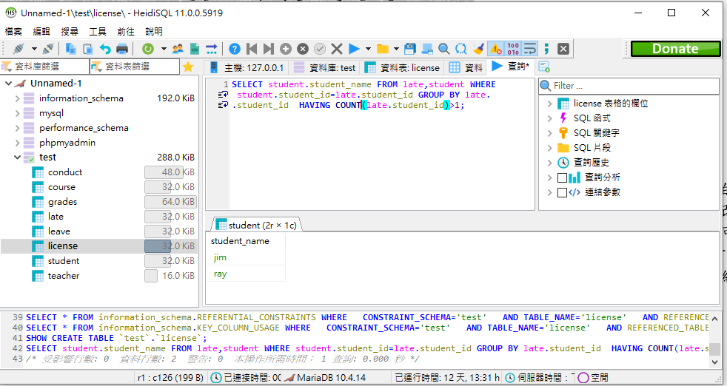
MariaDB查詢資料
點擊查詢
中間會有文字框可以輸入語法進行查詢
右側有可用保留字和函式提供選取
也可點擊左側資料表中間文字框即會將點擊的資料表名稱輸入
語法輸入完畢之後按下上方藍色撥放鍵即可執行結果顯示在下方

Slide 11


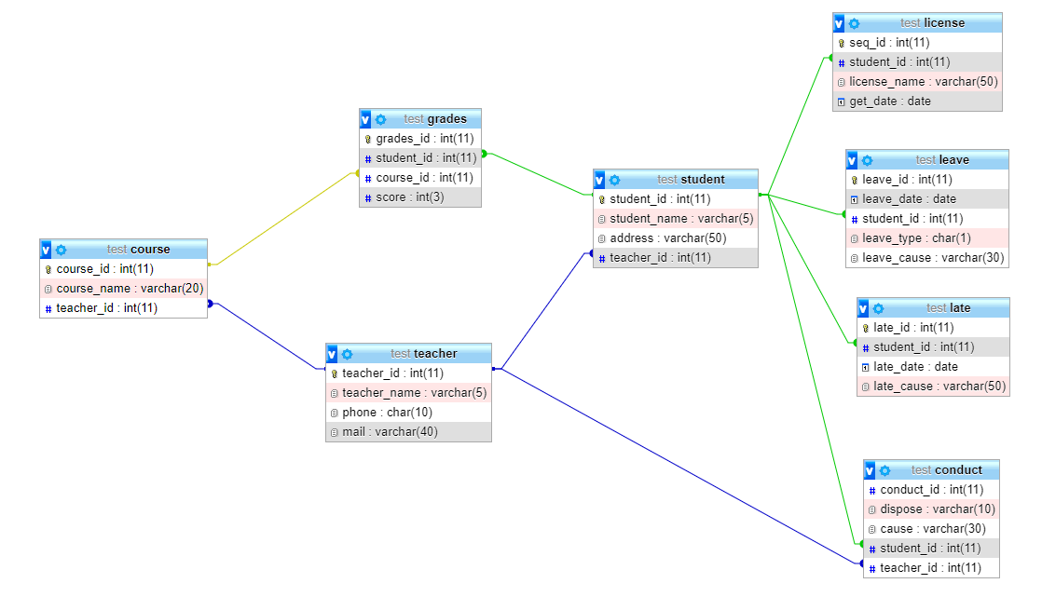
最後呈現

Slide 12


